Slide 1
Curs 3
Modelarea REA pt. procesele business
  O extensie a evenimentelor pt. resurse financiare: schimbul valutar
  Modificarea algoritmlui de calcul al stocului tinand cont de noile evenimente de schimb valutar
  Proiectarea si implementarea unei interfete pt. vizualizarea si actualizarea evenimentelor de tip schimb valutar
  Efectuarea unor calcule statistice vizand tipurile de incasari si plati.
2020

Slide 2
  O extensie a evenimentelor pt. resurse financiare: schimbul valutar
Vom extinde evenimentele resurselor financiare cu evenimentul schimb valutar.
Schimbul valutar seamana cu transferul. Amandoua lucreaza cu o resursa sursa (pe care o decrementeaza) si o resursa destinatie (pe care o incrementeaza).
Diferenta fata de transfer este ca cele doua sume (cantitati) nu sunt egale (cazul transferului).
Vom eticheta legatura evenimentului de transfer cu resursa tot prin intrare/iesire.
Atributele evenimentului SchimbValutar sunt:
DataSV Date Required
CantitateS Decimal Required
CantitateD Decimal Required
Iar schema tabelei SchimburiValutare este:
SchimburiValutare (IdSV, DataSV, IdRFSursa, IdRFDest, CantitateS, CantitateD)

Slide 3
  O extensie a evenimentelor pt. resurse financiare: schimbul valutar
<<arhiva>>
Stoc initial
arhivare
intrare
Ieșire
<<resursă>>
Stoc
Intrare/iesire
1
specificare
Intrare/iesire
0..1
specificare
1
<<tip resursa>>
RF
1
specificare
1
1
sursa
1
1
destinatie
0..*
destinatie
sursa
0..*
0..*
0..*
0..*
0..*
<<eveniment>>
Incasare
<<eveniment>>
Transfer
<<eveniment>>
Schimb valutar
<<eveniment>>
Plata
0..*
0..*
1
1
<<agent>>
Furnizor
<<agent>>
Beneficiar

Slide 4
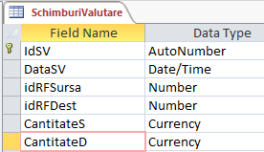

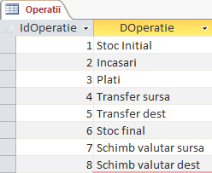
  O extensie a evenimentelor pt. resurse financiare: transferul financiar
Implementarea transferului financiar la nivelul bazei de date

Slide 5
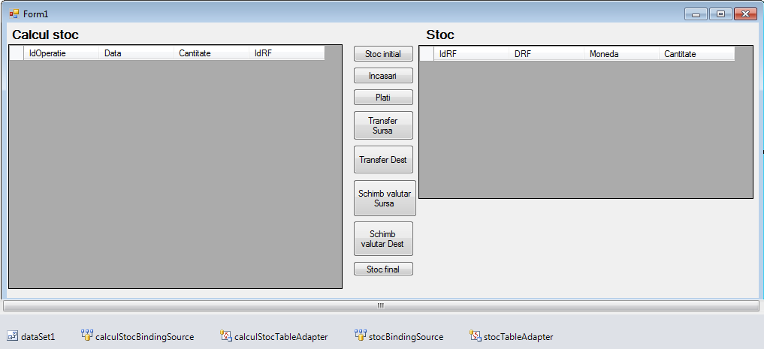
  Modificarea algoritmlui de calcul al stocului tinand cont de noile evenimente de schimb valutar
Implementarea transferului financiar la nivelul aplicatiei

Slide 6
  Modificarea algoritmlui de calcul al stocului tinand cont de noile evenimente de schimb valutar
private void btnSVSursa_Click(object sender, EventArgs e) {
//Schimburi valutare sursa
con.Open();
cmd.CommandText = "Insert into CalculStoc(IdOperatie, Data, IdRF, Cantitate) " +
"Select 7,DataSV as Data, IdRFSursa, -CantitateS " +
"From SchimburiValutare";
try { cmd.ExecuteNonQuery(); }
catch (Exception ex) { MessageBox.Show(ex.Message); }
con.Close();
//Incarc dataTable-ul CalculStoc
dataSet1.CalculStoc.Clear();
calculStocTableAdapter.Fill(this.dataSet1.CalculStoc);
}
private void btnSVDest_Click(object sender, EventArgs e) {
//Schimburi valutare destinatie
con.Open();
cmd.CommandText = "Insert into CalculStoc(IdOperatie, Data, IdRF, Cantitate) " +
"Select 8,DataSV as Data, IdRFDest, CantitateD " +
"From SchimburiValutare";
try { cmd.ExecuteNonQuery(); }
catch (Exception ex) { MessageBox.Show(ex.Message); }
con.Close();
//Incarc dataTable-ul CalculStoc
dataSet1.CalculStoc.Clear();
calculStocTableAdapter.Fill(this.dataSet1.CalculStoc);
}

Slide 7
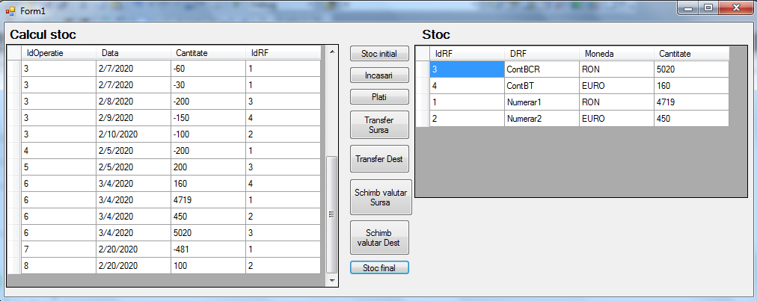
  Modificarea algoritmlui de calcul al stocului tinand cont de noile evenimente de schimb valutar

Slide 8
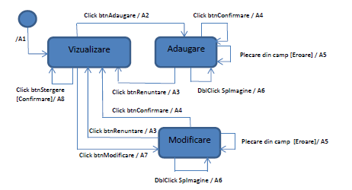
  Proiectarea si implementarea unei interfete pt. vizualizarea si actualizarea evenimentelor de tip schimb valutar
Vom utiliza modelul avansat de vizualizare/actualizare prezentat in cursul de Tehnici avansate de programare

Slide 9
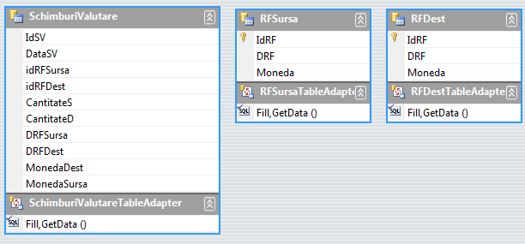
  Proiectarea si implementarea unei interfete pt. vizualizarea si actualizarea evenimentelor de tip schimb valutar
Structurarea DataSet-ului

Slide 10
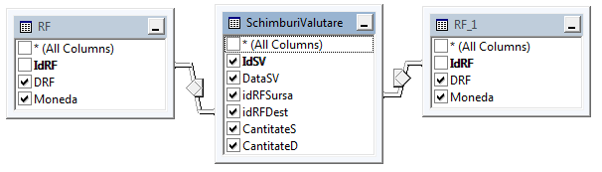
  Proiectarea si implementarea unei interfete pt. vizualizarea si actualizarea evenimentelor de tip schimb valutar
Cererea SQL pt. SchimburiValutare:
SELECT SchimburiValutare.idRFDest, SchimburiValutare.DataSV, SchimburiValutare.IdSV,
SchimburiValutare.CantitateS, SchimburiValutare.CantitateD, RF_1.DRF AS DRFSursa,
RF_1.Moneda AS MonedaSursa, SchimburiValutare.idRFSursa, RF.DRF AS DRFDest, RF.Moneda AS MonedaDest
FROM ((SchimburiValutare LEFT OUTER JOIN RF
ON SchimburiValutare.idRFDest = RF.IdRF)
LEFT OUTER JOIN RF RF_1
ON SchimburiValutare.idRFSursa = RF_1.IdRF)

Slide 11
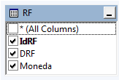
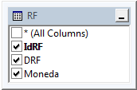
  Proiectarea si implementarea unei interfete pt. vizualizarea si actualizarea evenimentelor de tip schimb valutar
Cererea SQL pt. RFSursa:
SELECT IdRF, DRF, Moneda
FROM RF
Cererea SQL pt. RFDest:
SELECT IdRF, DRF, Moneda
FROM RF

Slide 12
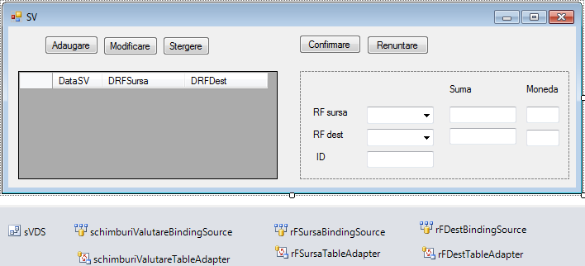
  Proiectarea si implementarea unei interfete pt. vizualizarea si actualizarea evenimentelor de tip schimb valutar
Structurarea form-ului

Slide 13
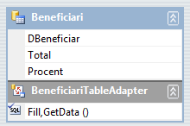
  Efectuarea unor calcule statistice vizand tipurile de incasari si plati.
Proiectarea DataSet-ului
Cererea SQL:
SELECT Beneficiari.DBeneficiar, SUM(Plati.Cantitate) AS Total
FROM (Plati LEFT OUTER JOIN
Beneficiari ON Plati.IdBeneficiar = Beneficiari.IdBeneficiar)
GROUP BY Beneficiari.DBeneficiar
ORDER BY SUM(Plati.Cantitate) DESC

Slide 14
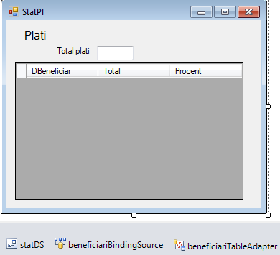
  Efectuarea unor calcule statistice vizand tipurile de incasari si plati.
Proiectarea Form-ului

Slide 15
  Efectuarea unor calcule statistice vizand tipurile de incasari si plati.
Codul
namespace L02 {
public partial class StatPl : Form {
private OleDbConnection con = new OleDbConnection();
private OleDbCommand cmd = new OleDbCommand();
private OleDbDataReader rdr;
private decimal totalPlati;
public StatPl() {
InitializeComponent();
}
private void StatPl_Load(object sender, EventArgs e) {
this.beneficiariTableAdapter.Fill(this.statDS.Beneficiari);
//Pregatire con si cmd
con = beneficiariTableAdapter.Connection;
cmd.Connection = con;

Slide 16
  Efectuarea unor calcule statistice vizand tipurile de incasari si plati.
//Total plati
cmd.CommandText = "select sum(Cantitate) as Total from Plati";
con.Open();
rdr = cmd.ExecuteReader();
rdr.Read();
totalPlati = rdr.GetDecimal(0);
con.Close();
rdr.Close();
txtTotalPlati.Text = "" + totalPlati;
foreach (DataRow r in statDS.Beneficiari) {
decimal x;
x = (decimal)r["Total"] / totalPlati;
x = Math.Round(x, 4) * 100;
x = Math.Round(x, 2);
r["Procent"] = x;
}
}
}
}

Slide 17
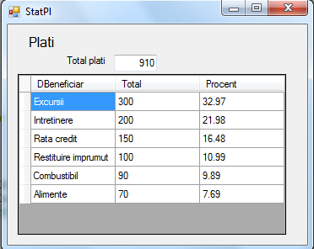
  Efectuarea unor calcule statistice vizand tipurile de incasari si plati.
Executie

